Slide 1

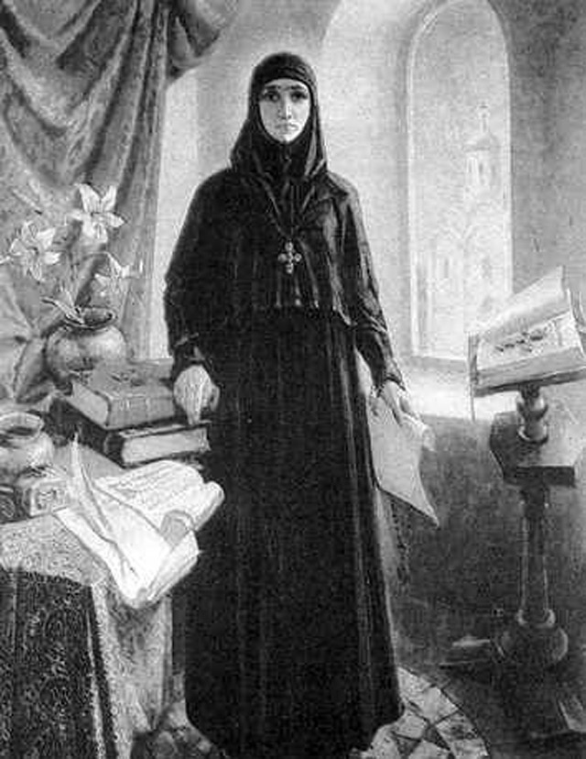
Карціна С.Лагуновіча-Чарапко “Еўфрасіння Полацкая”

Slide 2
Тэма ўрока:
“Промень сонечны, які прасвятліў зямлю Полацкую…”
(Верш Міхася Скоблы “Еўфрасіння Полацкая”)

Slide 3
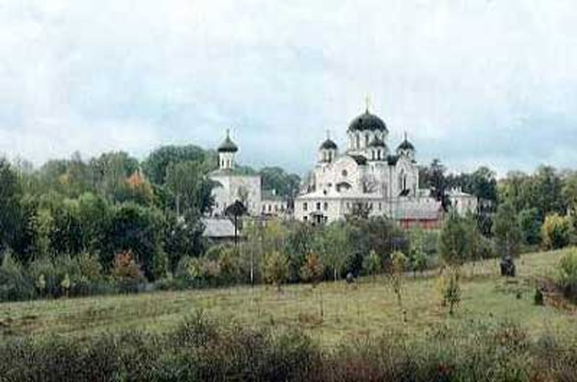
“…небопарный орел, попаривши от Запада и до Востока,
яко луча солнечная, просветивши всю землю Полоцкую”

Slide 4
Мэты нашага ўрока:
абагульніць нашы веды пра беларускую асветніцу і святую Еўфрасінню Полацкую;
пазнаёміцца з мастацкім увасабленнем Еўфрасінні ў паэтычным творы;
асэнсаваць веліч постаці асветніцы, яе ролю ў айчыннай гісторыі,
высветліць, як ушаноўваецца імя асветніцы ў наш час

Slide 5
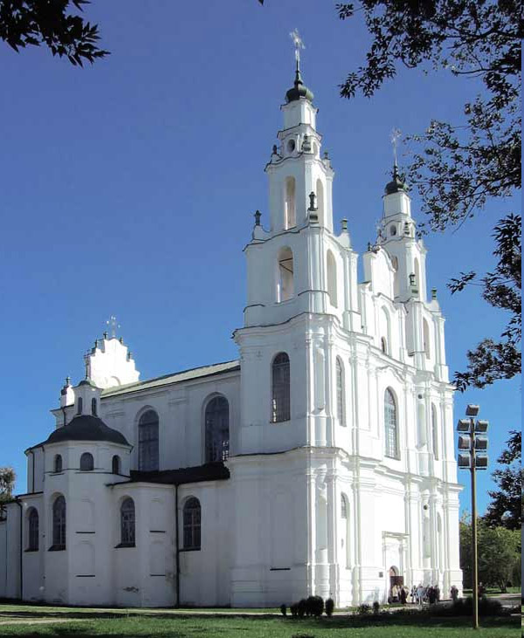
Сафійскі сабор

Slide 6
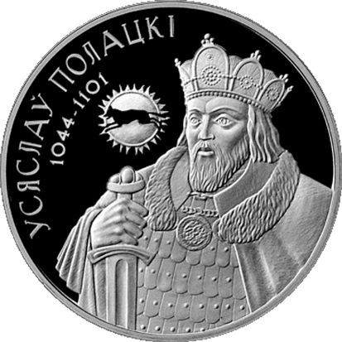
Полацкі князь Усяслаў Чарадзей

Slide 7
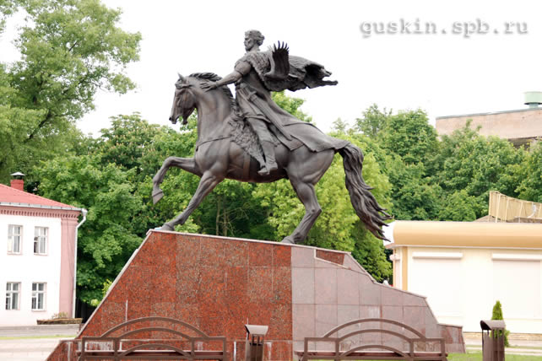
Продак Еўфрасінні – славуты князь Усяслаў

Slide 8
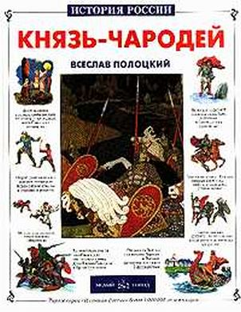
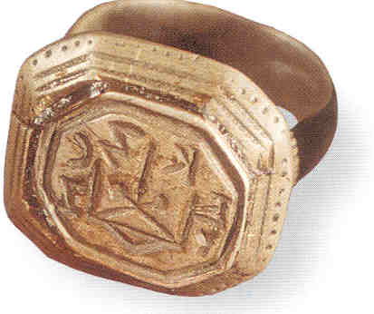


Slide 9
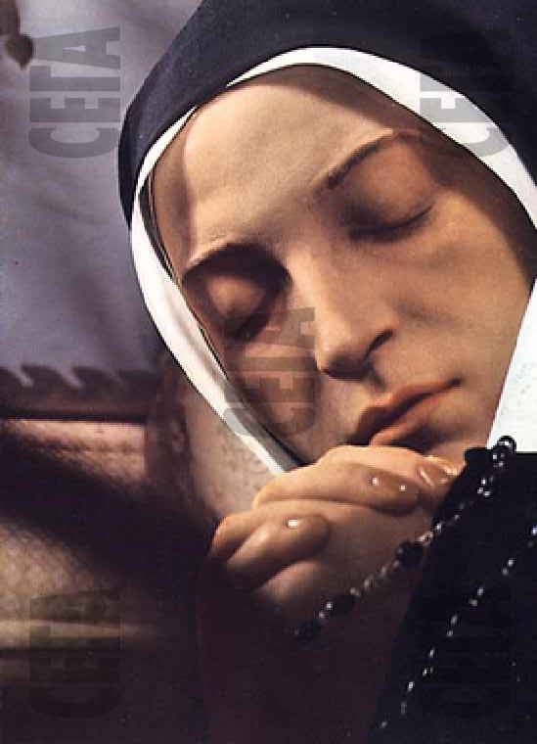
Шлях да Бога.
Ад Прадславы да Еўфрасінні

Slide 10
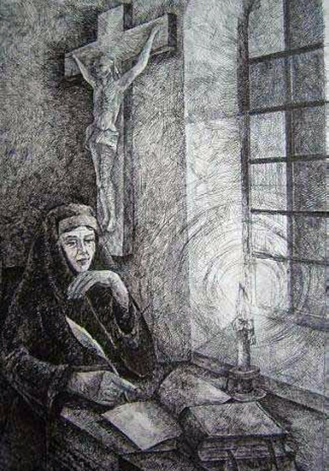
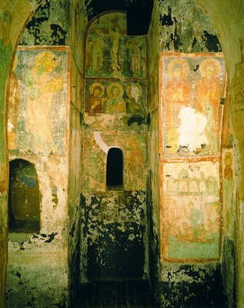
У келлі

Slide 11
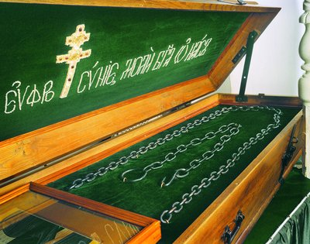
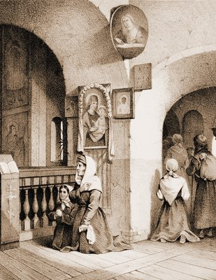
Уваход у малельню
Вярыгі

Slide 12
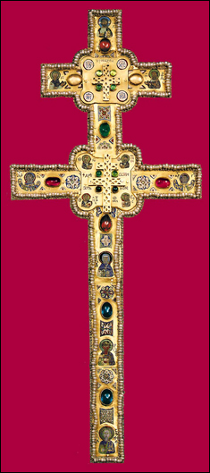
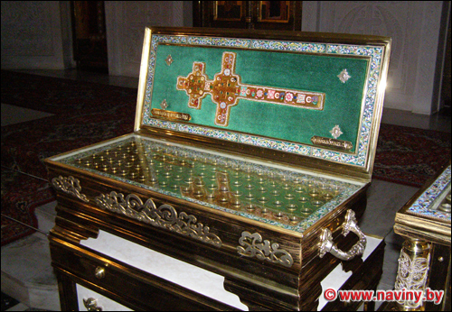
Крыж Е.Полацкай

Slide 13
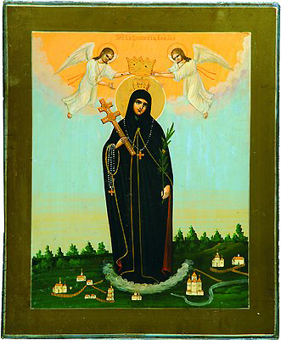
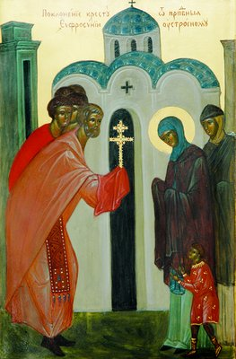
Малітва да крыжа

Slide 14
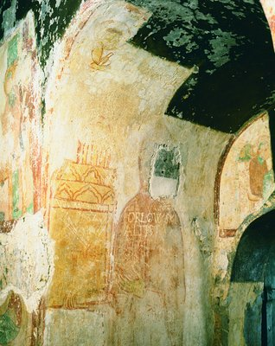
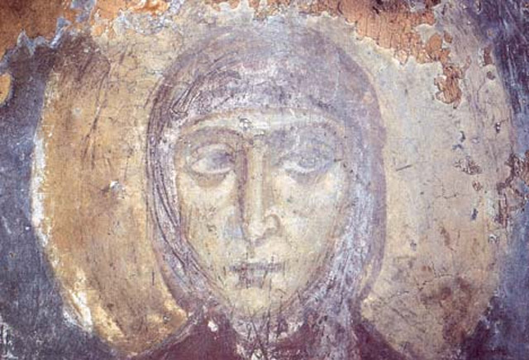
Фрэскі

Slide 15
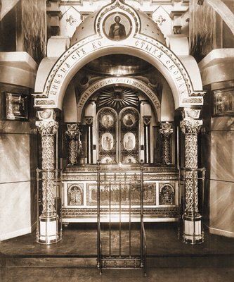
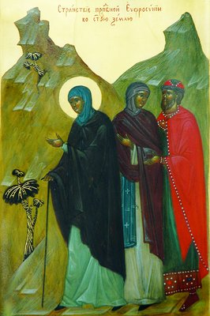
Падарожжа ў Іерусалім
Сярэбраная ракія з мошчамі Святой

Slide 16
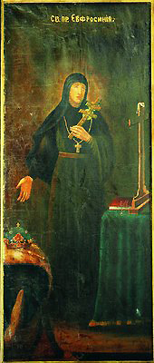
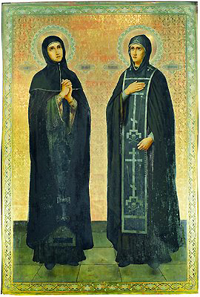
Святыя іконы

Slide 17
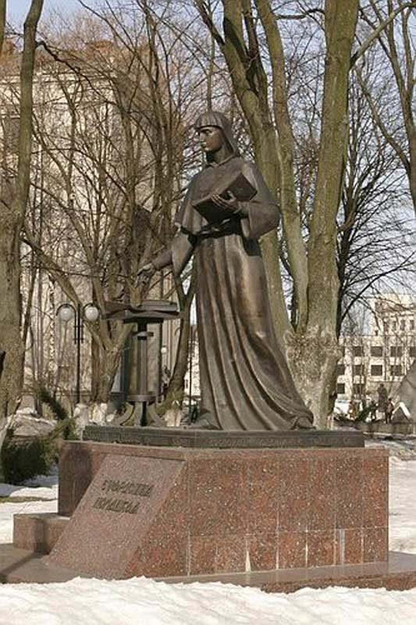
Помнік Еўфрасінні ў Мінску

Slide 18
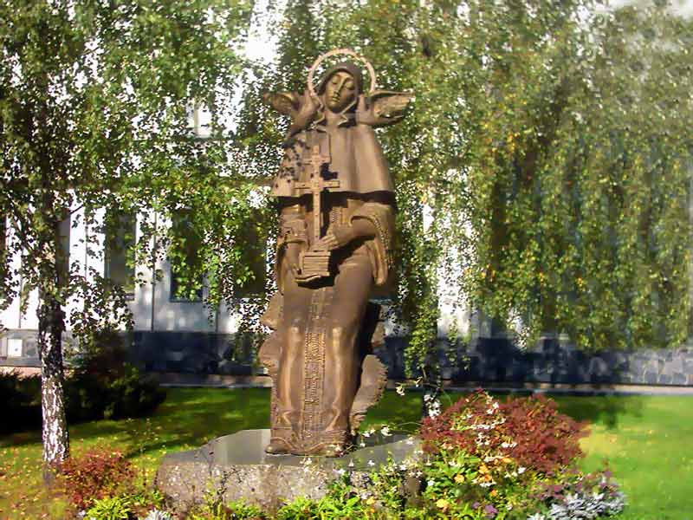
Помнік Еўфрасінні Полацкай у Мінску
на праспекце Ф.Скарыны

Slide 19
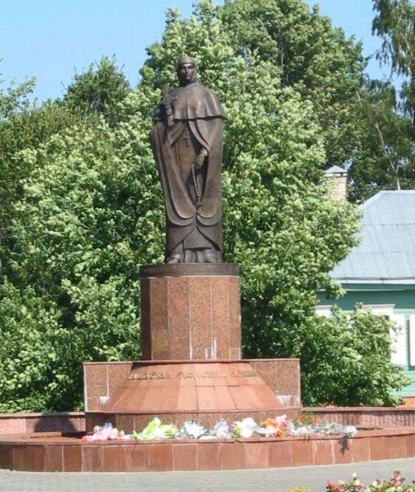
Помнік Еўфрасінні
ў Полацку

Slide 20
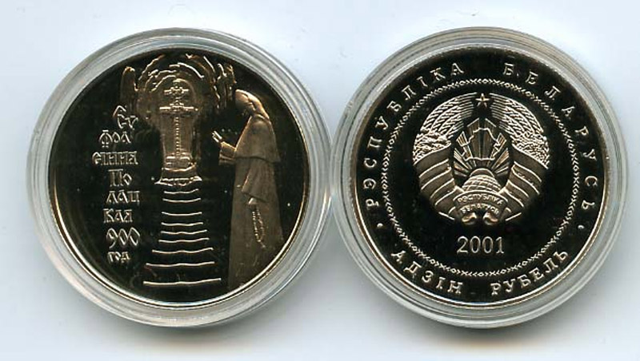

Slide 21
